Slide 1

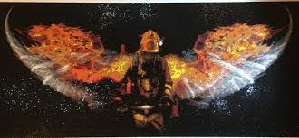
Postrojitvena pravila
MILAN OSOLNIK NGČ

Slide 2
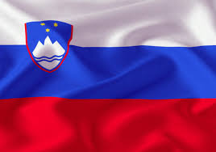

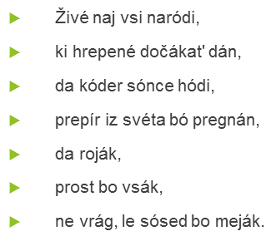
DRŽAVNI SIMBOLI
ZASTAVA
GRB
HIMNA

Slide 3

ZASTAVA EU
HIMNA EU

Slide 4


gasilski SIMBOLI
ZASTAVA
GASILSKI GRB
GASILSKA HIMNA
E:\Sela\PEVSKI ZBOR POKLICNIH GASILCEV CZR DOMŽALE GASILSKA HIMNA 12 10 2016.mp4
GASILSKI PRAPOR

Slide 5
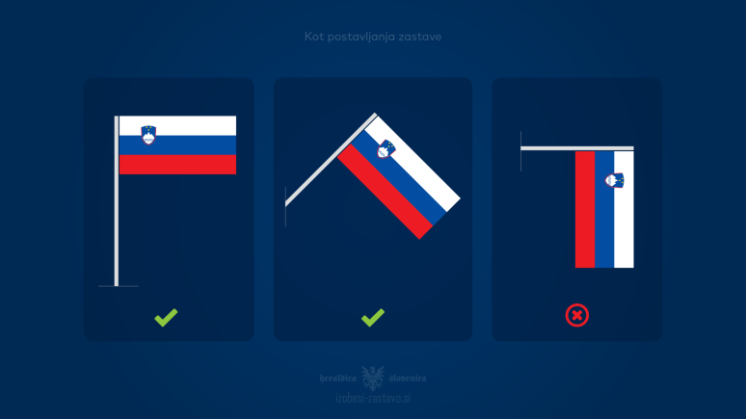
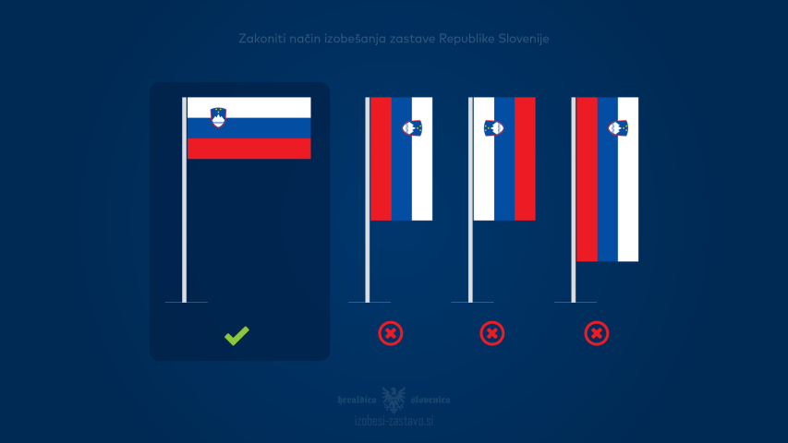
PRAVILNO OBEŠANJE ZASTAVE REPUBLIKE SLOVENIJE
KOT POSTAVLJANJA ZASTAVE
Zastavo moramo pritrditi na drog, ki je postavljen navpično ali pod kotom. Če je drog postavljen vodoravno, je zastava izobešena nezakonito. 17. člen ZGZH
ZAKONITI NAČIN IZOBEŠANJA ZASTAVE REPUBLIKE SLOVENIJE
Če je zastava izobešena na drogu, morajo biti barve zastave razporejene od zgoraj navzdol po temle vrstnem redu: bela, modra, rdeča; grb mora biti, gledano od spredaj, na levi strani zastave v levem zgornjem delu. 17. člen ZGZH

Slide 6
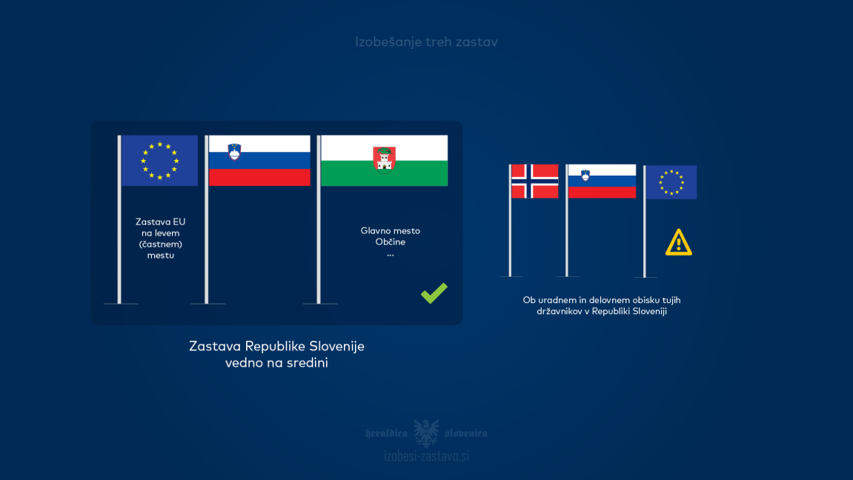
Če se izobešajo tri zastave – zastavi Republike Slovenije in Evropske unije ter še tretja zastava – se zastava Republike Slovenije izobesi vedno v sredini.
Ob uradnih in delovnih obiskih tujih državnikov se, gledano od spredaj, zastava tuje države izobesi levo od zastave Republike Slovenije, desno od nje pa zastava Evropske unije. Slikovni prikaz in primer izobešanja sta prikazana v točki II priloge. 8. člen Uredbe o uporabi zastave in himne Evropske unije v Republiki Sloveniji
DRŽAVNI PRAZNIKI, OB KATERIH SE IZOBEŠAJO ZASTAVE, SO:
8. februar – slovenski kulturni praznik;
27. april – dan upora proti okupatorju;
1. in 2. maj – praznik dela;
8. junij – dan Primoža Trubarja (ni dela prost dan);
25. junij – dan državnosti;
17. avgust – združitev prekmurskih Slovencev z matičnim narodom (ni dela prost dan);
15. september – dan vrnitve Primorske k matični domovini (ni dela prost dan);
25. oktober – dan suverenosti (ni dela prost dan);
23. november – dan Rudolfa Maistra (ni dela prost dan);
26. december – dan samostojnosti in enotnosti.

Slide 7
GASILSKI POZDRAV
Gasilci se v uniformi med seboj pozdravljajo z gasilskim pozdravom in naslavljajo po funkciji ali činu. Gasilec z nižjim činom je dolžan pozdraviti gasilca, ki ima višji čin. Gasilec z višjim činom je dolžan pozdraviti gasilca, ki ima višji položaj. Gasilec z višjim činom ali višjim položajem je dolžan odzdraviti. Gasilci z enakim činom ali položajem se pozdravljajo istočasno.
Če so gasilci v uniformi izven razvrščene gasilske enote, morajo pozdraviti z gasilskim pozdravom himno Republike Slovenije, himno druge države, himno Evropske unije, gasilsko himno, predsednika Republike Slovenije, predsednika Državnega zbora Republike Slovenije, predsednika Državnega sveta Republike Slovenije, predsednika Vlade Republike Slovenije, predsednika Ustavnega sodišča Republike Slovenije in Varuha človekovih pravic ter ministra, pristojnega za varstvo pred naravnimi in drugimi nesrečami oziroma varstvo pred požarom.
Gasilci z gasilskim pozdravom pozdravljajo tudi gasilske enote in prapore v mimohodu, uniformirane pripadnike drugih sil za zaščito, reševanje in pomoč, policije in Slovenske vojske, predstavnike oblasti, gasilce drugih gasilskih organizacij oziroma vedno, kadar nastopajo ali delujejo v uniformi kot gasilci.
Gasilci se pozdravljajo z dvigom desne roke tako, da se prsti iztegnjene dlani dotikajo senc. Podrobneje gasilski pozdrav in pozdravljanje gasilcev ureja priročnik o razvrščanju gasilskih enot Gasilske zveze Slovenije

Slide 8
Gasilska enota pozdravlja:
- himno Republike Slovenije ali himno druge države, himno Evropske unije in gasilsko himno;
- prihod ali dvig zastave Republike Slovenije ali zastave Evropske unije oziroma zastave drugih držav, ki organizirano sodelujejo na določeni prireditvi ali aktivnosti;
- prihod ali dvig gasilske zastave;
- prihod gasilskega prapora;
- predsednika Republike Slovenije, predsednika Državnega zbora Republike Slovenije, predsednika Državnega sveta Republike Slovenije, predsednika Vlade Republike Slovenije, predsednika Ustavnega sodišča Republike Slovenije in Varuha človekovih pravic;
- ministra, pristojnega za varstvo pred naravnimi in drugimi nesrečami oziroma za varstvo pred požarom;
- najvišjega predstavnika gasilske organizacije;
- pri gasilskem pogrebu.
Gasilska enota ne pozdravlja med intervencijo, med vajo ali usposabljanjem in, če je v vozilu.

Slide 9
POZDRAV GASILCEV
Tovariši gasilci, V SLUŽBI LJUDSTVA NA POMOČ

Slide 10
Osnovna POSTROJILA
DRŽA MIRNO
DRŽA NA MESTU ODMOR
DRŽA NA MESTU PROSTO
PROSTO
PREMIKANJE
OBRAČANJE
POZDRAVLJANJE
DOSTOP DO NADREJENEGA GASILCA
DVOVRSTNI POSTROJ – RAZMIK,ODMIK
RAVNANJE ENOTE

Slide 11
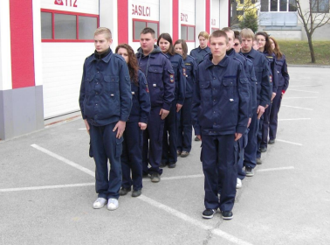
DRŽA MIRNO
TREBUH NOTER
PRSA VEN
GLAVA NARAVNOST
POGLED JE NARAVNOST
ROKE SO OB TELESU
PRSTI NA ROKAH SO IZTEGNJENI

Slide 12
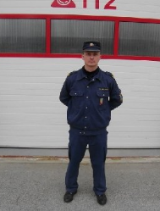
DRŽA NA MESTU ODMOR
GREMO IZ DRŽE MIRNO
TELO JE ŠE VEDNO ZATEGNJENO
LEVA NOGA V ODMIK
ROKE NA HRBET LEVA ROKA PESTUJE DESNO

Slide 13
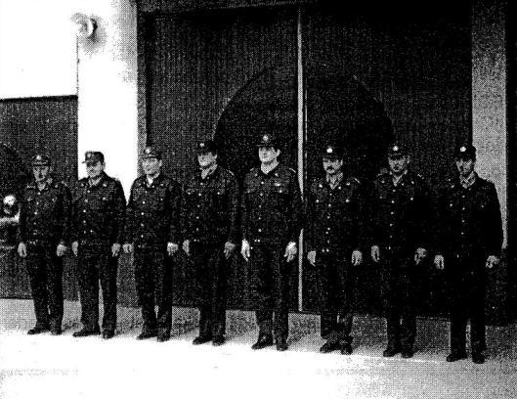
DRŽA NA MESTU PROSTO
GREMO IZ DRŽE NA MESTU ODMOR
ROKE SE SPROSTIJO
TELO JE SPROŠČENO

Slide 14
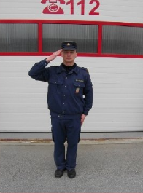
pOZDRAV
POZDRA Z ROKO
POZDRAV S POKRIVALOM
POZDRAV BREZ POKRIVALA

Slide 15
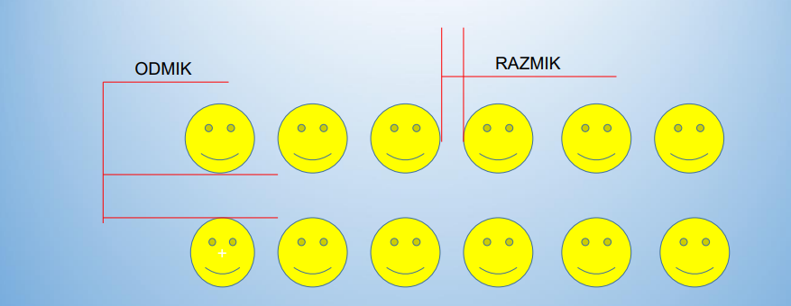
Razmik odmik

Slide 16
LITERATURA
Gasilski priročnik o razvrščanju
Zakon o gasilstvu
Pravila gasilske službe
Zakon o grbih, zastavah in himni RS
Državni simboli
Pravila gasilske službe prostovoljnih gasilcev
Statut GZS
Pravilnik o gasilskih uniformah oznakah činih opremi ter oznakah

Slide 17

VPRAŠANJA?

